Slide 1
Единое образовательное пространство РФ.
Подготовка к комплектованию ОУ на 2023/2024 учебный год

Slide 2
ЕДИНОЕ ОБРАЗОВАТЕЛЬНОЕ ПРОСТРАНСТВО
Единые стандарты образовательного пространства страны
Единая система мониторинга эффективности деятельности
образовательных организаций,
органов управления
образованием
Единые подходы к формированию содержания
образования и воспитания
ГАРАНТИЯ РАВЕНСТВА РЕСУРСОВ,
УСЛОВИЙ, ВОЗМОЖНОСТЕЙ И ПОВЫШЕНИЯ КАЧЕСТВА РЕЗУЛЬТАТОВ

Slide 3
ЕДИНОЕ ОБРАЗОВАТЕЛЬНОЕ ПРОСТРАНСТВО
ФЕДЕРАЛЬНЫЙ ГОСУДАРСТВЕННЫЙ ОБРАЗОВАТЕЛЬНЫЙ СТАНДАРТ (ФГОС)
НОО
ФЕДЕРАЛЬНАЯ
ОБРАЗОВАТЕЛЬНАЯ ПРОГРАММА (ФОП)
НОО
ООО
ООО
СОО
СОО
СОДЕРЖАТЕЛЬНОЕ ОБЕСПЕЧЕНИЕ:
100 РАБОЧИХ ПРОГРАММ ПО УЧЕБНЫМ ПРЕДМЕТАМ 1-11 КЛАСС
12 РАБОЧИХ ПРОГРАММ ПО ВНЕУРОЧНОЙ ДЕЯТЕЛЬНОСТИ
Разработаны и размещены на портале
38 МЕТОДИЧЕСКИХ ПОСОБИЙ
https://edsoo.ru/
ИНСТРУМЕНТЫ:
ЕДИНЫЙ КОНСТРУКТОР РАБОЧИХ ПРОГРАММ И УЧЕБНЫХ ПЛАНОВ
УТВЕРЖДЕН ФЕДЕРАЛЬНЫЙ ПЕРЕЧЕНЬ УЧЕБНИКОВ

Slide 4
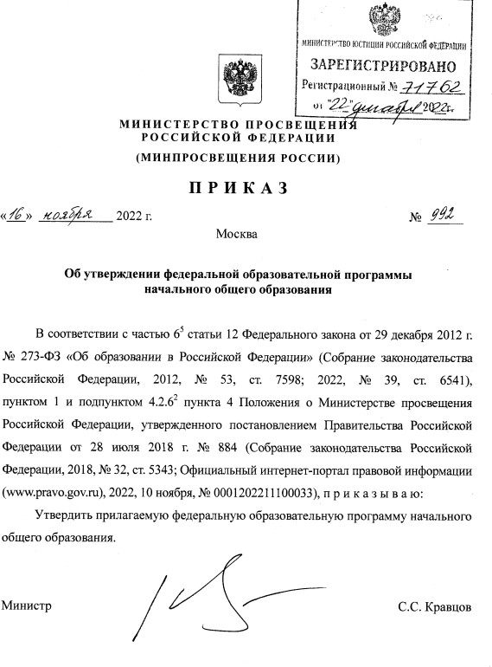
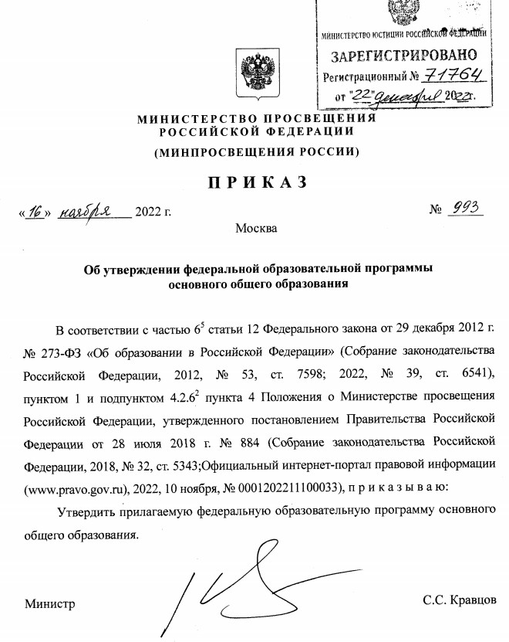
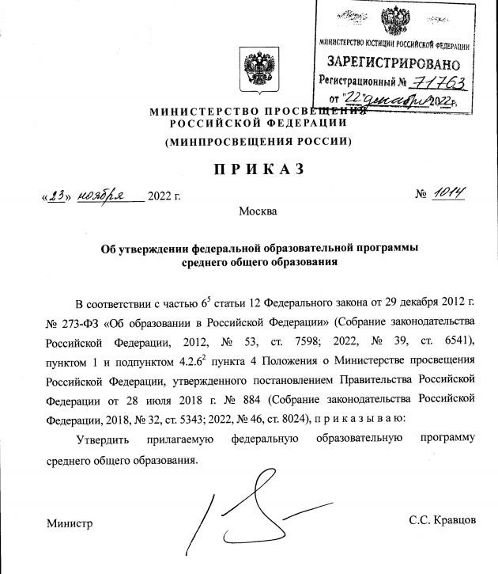
ФЕДЕРАЛЬНЫЕ ОБРАЗОВАТЕЛЬНЫЕ ПРОГРАММЫ (ФОПы)
В соответствии с ФЗ от 24.09.2022 № 371-ФЗ «О внесении изменений в Федеральный закон «Об образовании в Российской Федерации» и ст. 1 ФЗ «Об обязательных требованиях в Российской Федерации» с 01.09.2023 основные общеобразовательные программы подлежат приведению в соответствие с федеральными образовательными программами.
ФОП НОО ФОП ООО ФОП СОО
На каждый уровень образования разрабатывается одна ООП на основе ФОП

Slide 5
Федеральная образовательная программа (ФОП)
Ч.10 ст.12 Федеральная основная общеобразовательная
программа – учебно-методическая документация,
федеральный календарный учебный
график
федеральные рабочие программы учебных
предметов, курсов, дисциплин
федеральная
рабочая программа воспитания
федеральный календарный план
воспитательной работы
определяющая единые для Российской Федерации базовые объем и содержание образования определенного уровня и (или) определенной направленности, планируемые результаты освоения образовательной программы.
федеральный
учебный план
ОБЯЗАТЕЛЬНЫЕ ФЕДЕРАЛЬНЫЕ РАБОЧИЕ ПРОГРАММЫ ПО УЧЕБНЫМ ПРЕДМЕТАМ
НОО | ООО, СОО
РУССКИЙ ЯЗЫК | РУССКИЙ ЯЗЫК, ЛИТЕРАТУРА,
ЛИТЕРАТУРНОЕ ЧТЕНИЕ ОКРУЖАЮЩИЙ МИР | ИСТОРИЯ, ОБЩЕСТВОЗНАНИЕ, ГЕОГРАФИЯ, ОСНОВЫ БЕЗОПАСНОСТИ ЖИЗНЕДЕЯТЕЛЬНОСТИ
Ч.6 ст.12 Организация, образовательную деятельность по государственную аккредитацию
осуществляющая
имеющим образовательным
программам начального общего, основного общего, среднего общего образования, при разработке соответствующей общеобразовательной программы вправе предусмотреть перераспределение предусмотренного в федеральном учебном плане времени на изучение учебных предметов, по которым не проводится государственная итоговая аттестация, в пользу изучения иных учебных предметов, в том числе на организацию углубленного изучения отдельных учебных предметов и профильное обучение.
Ч.6 ст.12 При разработке основной образовательной
ПРИМЕРНЫЕ РАБОЧИЕ ПРОГРАММЫ ПО УЧЕБНЫМ ПРЕДМЕТАМ
НОО математика, иностранный язык, ИЗО, музыка, технология, физическая культура, ОРКСЭ | ООО, СОО математика (алгебра, геометрия, вероятность и статистика), информатика, иностранный язык, физика, химия, биология, ОДНКНР, ИЗО, музыка, технология, физическая культура
программы образовательную государственную
организация, деятельность аккредитацию
осуществляющая по имеющим образовательным основного общего, предусматривают
при реализации
программам начального общего, среднего общего образования непосредственное применение
обязательной части образовательной программы НОО федеральных рабочих программ по учебным предметам
«Русский язык», «Литературное чтение», «Окружающий
мир», а при реализации обязательной части ОО и СОО –
«Русский язык», «Литература», «История»,
«Обществознание», «География», «ОБЖ».

Slide 6
ФЕДЕРАЛЬНЫЕ ОБРАЗОВАТЕЛЬНЫЕ ПРОГРАММЫ
1 января 2023 г.
утверждены ФОП в составе следующих компонентов: федерального учебного плана, федерального календарного учебного графика, федеральной рабочей программы воспитания, федерального календарного плана воспитательной работы
1 августа 2023 г.
планируется включение в ФОП федеральных рабочих программ по всем остальным учебным предметам на
базовом уровне
В течение 2023/24 и 2024/25 учебных годов
разработка и апробация федеральных рабочих программ по всем предметам для профильного обучения
(углубленного изучения отдельных предметов)

Slide 7
ФОП НОО, ООО и СОО
cодержательный раздел
организационный
раздел
федеральный учебный план;
федеральный план внеурочной деятельности;
федеральный календарный
учебный график;
федеральный календарный план воспитательной работы
целевой раздел
федеральные рабочие
программы учебных предметов;
программа формирования
универсальных учебных
действий у обучающихся;
федеральная рабочая программа воспитания
пояснительная записка;
планируемые результаты
освоения обучающимися ФОП;
система оценки достижения планируемых результатов освоения ФОП
ЕДИНСТВО СОДЕРЖАНИЯ ОБЩЕГО ОБРАЗОВАНИЯ
ч.6.1. ст.12 273-ФЗ
Организации, осуществляющие образовательную деятельность по имеющим государственную аккредитацию образовательным программам начального общего, основного общего, среднего общего образования, разрабатывают образовательные программы в соответствии с федеральными государственными образовательными стандартами и соответствующими федеральными основными общеобразовательными программами. Содержание и планируемые результаты разработанных образовательными организациями образовательных программ должны быть не ниже соответствующих содержания и планируемых результатов федеральных основных общеобразовательных программ.

Slide 8
ФОП НОО, ООО, СОО
ФЕДЕРАЛЬНЫЙ КАЛЕНДАРНЫЙ УЧЕБНЫЙ ГРАФИК
КАЛЕНДАРНЫЙ УЧЕБНЫЙ ГРАФИК ОУ
Организация образовательной деятельности –
по учебным четвертям/ триместрам/ полугодиям
Даты начала и окончания учебного года
Продолжительность учебного года
Продолжительность учебной недели
Продолжительность учебных периодов
Сроки и продолжительность каникул
Продолжительность урока
Продолжительность перемен между уроками (расписание звонков)
Время начала и окончания учебных занятий
Продолжительность учебного года — 34 недели,
в 1 классе - 33 недели.
Учебный год начинается 1 сентября, заканчивается 20 мая.
Продолжительность учебных четвертей:
четверть – 8 учебных недель;
четверть – 8 учебных недель;
четверть – 10 учебных недель (для 2-11 классов),
9 учебных недель (для 1 классов);
четверть – 8 учебных недель.
Продолжительность каникул:
по окончании 1, 2, 3 четверти - 9 календарных дней, дополнительные каникулы – 9 календарных дней (для 1 классов); по окончании учебного года (летние каникулы) – не менее 8 недель.

Slide 9
Календарь 2023/2024 учебного года
Учебная неделя |  | Сентябрь |  |  |  |  |  | Октябрь |  |  |  |  | Ноябрь |  |  |  |  | Декабрь
 |  | 1 | 2 | 3 | 4 |  | 5 | 6 | 7 | 8 |  |  | 9 | 10 | 11 | 12 |  | 13 | 14 | 15 | 16
понедельник |  | 4 | 11 | 18 | 25 |  | 2 | 9 | 16 | 23 | 30 |  | 6 | 13 | 20 | 27 |  | 4 | 11 | 18 | 25
вторник |  | 5 | 12 | 19 | 26 |  | 3 | 10 | 17 | 24 | 31 |  | 7 | 14 | 21 | 28 |  | 5 | 12 | 19 | 26
среда |  | 6 | 13 | 20 | 27 |  | 4 | 11 | 18 | 25 |  | 1 | 8 | 15 | 22 | 29 |  | 6 | 13 | 20 | 27
четверг |  | 7 | 14 | 21 | 28 |  | 5 | 12 | 19 | 26 |  | 2 | 9 | 16 | 23 | 30 |  | 7 | 14 | 21 | 28
пятница | 1 | 8 | 15 | 22 | 29 |  | 6 | 13 | 20 | 27 |  | 3 | 10 | 17 | 24 |  | 1 | 8 | 15 | 22 | 29
суббота | 2 | 9 | 16 | 23 | 30 |  | 7 | 14 | 21 | 28 |  | 4 | 11 | 18 | 25 |  | 2 | 9 | 16 | 23
воскресенье | 3 | 10 | 17 | 24 |  | 1 | 8 | 15 | 22 | 29 |  | 5 | 12 | 19 | 26 |  | 3 | 10 | 17 | 24
Учебная неделя |  | Январь |  |  |  |  | Февраль |  |  |  |  | Март |  |  |  |  | Апрель |  |  |  |  |  | Май
 |  | 17 | 18 | 19 | 20 |  | 21 | 22 | 23 | 24 |  | 25 | 26 | 27 |  | 28 | 29 | 30 | 31 | 32 | 32 | 33 | 34
понедельник | 1 | 8 | 15 | 22 | 29 |  | 5 | 12 | 19 | 26 |  | 4 | 11 | 18 | 25 | 1 | 8 | 15 | 22 | 29 |  | 6 | 13 | 20
вторник | 2 | 9 | 16 | 23 | 30 |  | 6 | 13 | 20 | 27 |  | 5 | 12 | 19 | 26 | 2 | 9 | 16 | 23 | 30 |  | 7 | 14
среда | 3 | 10 | 17 | 24 | 31 |  | 7 | 14 | 21 | 28 |  | 6 | 13 | 20 | 27 | 3 | 10 | 17 | 24 |  | 1 | 8 | 15
четверг | 4 | 11 | 18 | 25 |  | 1 | 8 | 15 | 22 | 29 |  | 7 | 14 | 21 | 28 | 4 | 11 | 18 | 25 |  | 2 | 9 | 16
пятница | 5 | 12 | 19 | 26 |  | 2 | 9 | 16 | 23 |  | 1 | 8 | 15 | 22 | 29 | 5 | 12 | 19 | 26 |  | 3 | 10 | 17
суббота | 6 | 13 | 20 | 27 |  | 3 | 10 | 17 | 24 |  | 2 | 9 | 16 |  | 30 | 6 | 13 | 20 | 27 |  | 4 | 11 | 18
воскресенье | 7 | 14 | 21 | 28 |  | 4 | 11 | 18 | 25 |  | 3 | 10 | 17 |  | 31 | 7 | 14 | 21 | 28 |  | 5 | 12 | 19 | 26
30
31
23
24
- каникулярные дни
- праздничные дни
каникулы для 1-х классов

Slide 10
Начальное общее образование
1 – 4 классы
Разработка ООП в каждой школе на основе ФОП и ФГОС НОО в срок до 31.08.2023
Доработка школой имеющейся ООП НОО с учетом небольших изменений в
федеральных документах
Принятие на педсовете и
утверждение директором школы ООП НОО (не позднее 31.08.2023)
Обновленный ФГОС + ФОП
Одна ООП на уровень НОО с 2023-2024 учебного года
Для разработки РП по предметам в содержательном разделе ООП НОО используются:
Классы | ФРП (портал единого содержания образования https://edsoo.ru/) | ПРП* (портал единого содержания образования https://edsoo.ru/)
1-4 классы | Утверждение новых рабочих программ (РП) на основе федеральных рабочих программ (ФРП) по предметам: русский язык литературное чтение окружающий мир | Утверждение новых РП на основе примерных рабочих программ* (ПРП) по предметам: математика иностранный язык ИЗО музыка технология физическая культура ОРКСЭ
* август 2023 г. – разработка ИСРО РАО федеральных рабочих программ по всем учебным предметам на базовом уровне

Slide 11
Организационный раздел ФОП начального общего образования. Учебный план.
Учебный период: 01.09 - 20.05, 34 недели (33 недели – для 1 класса)
ФЕДЕРАЛЬНЫЙ УЧЕБНЫЙ ПЛАН
(5 вариантов)
варианты 1, 2 - для образовательных организаций, в которых обучение ведется на
русском языке (5-дневная и 6-дневная учебная неделя);
вариант 3 - для образовательных организаций, в которых обучение ведется на русском или родном языке, но наряду с ним изучается один из языков народов России
(5-дневная учебная неделя);
вариант 4 - для образовательных организаций, в которых образование ведется на русском языке, но наряду с ним изучается один из языков народов Российской
Федерации (6-дневная учебная неделя);
вариант 5 - для образовательных организаций, в которых обучение ведется на родном
(нерусском) языке (6-дневная учебная неделя).

Slide 12
Разработка рабочих программ учителем для начального общего образования
Предметные области | Учебные предметы (учебные модули) | Примечание
Русский язык и литературное чтение | Русский язык, Литературное чтение | ФРП на базовом уровне
Родной язык и литературное чтение на родном языке | Родной язык и (или) государственный язык республики Российской Федерации, Литературное чтение на родном языке | Для ОУ, в которых языком образования является русский язык, изучение родного языка и родной литературы из числа языков народов РФ осуществляется при наличии возможностей ОУ и по заявлению родителей (законных представителей) несовершеннолетних обучающихся.
Иностранный язык | Иностранный язык | ПРП
Математика и информатика | Математика | ПРП
Обществознание и естествознание ("окружающий мир") | Окружающий мир | ФРП на базовом уровне
Основы религиозных культур и светской этики | Основы религиозных культур и светской этики: учебный модуль: "Основы православной культуры"; учебный модуль: "Основы иудейской культуры"; учебный модуль: "Основы буддийской культуры"; учебный модуль: "Основы исламской культуры"; учебный модуль: "Основы религиозных культур народов России"; учебный модуль: "Основы светской этики" | При изучении предметной области "Основы религиозных культур и светской этики" выбор одного из учебных модулей осуществляется по заявлению родителей (законных представителей) несовершеннолетних обучающихся.
Искусство | Изобразительное искусство, Музыка | ПРП
Технология | Технология | ПРП
Физическая культура | Физическая культура | ПРП
Использование
ФРП
https://edsoo.ru/
Использование
ПРП
https://edsoo.ru/

Slide 13
Количество часов в учебном плане ОУ дается строго в соответствии
с федеральными и примерными рабочими программами
Учебные предметы | Классы / часы (в неделю) |  |  |  | Количество часов в неделю (в год, за уровень) в соответствии с ФРП / ПРП Уменьшать количество часов, указанное в ФРП и ПРП, нельзя
 | I | II | III | IV
Русский язык | 5 | 5 | 5 | 5 | Всего - 675 ч.: в 1 классе - 165 ч, во 2-4 классах - по 170 ч. 5 часов в неделю в каждом классе.
Литературное чтение | 4 | 4 | 4 | 4 | В 1 классе «Обучение грамоте» (180 ч: 100 ч предмета «Русский язык» и 80 ч предмета «Литературное чтение»). После периода обучения грамоте начинается раздельное изучение предметов «Русский язык» и «Литературное чтение». На курс «Литературное чтение» в 1 классе отводится не менее 10 учебных недель (40 часов), во 2-4 классах - по 136 ч. 4 ч. в неделю в каждом классе.
Иностранный язык | - | 2 | 2 | 2 | Всего - 204 ч.: 2 класс - 68 ч., 3 класс - 68 ч., 4 класс - 68 часов. 2 ч. в неделю в каждом классе.
Математика | 4 | 4 | 4 | 4 | Всего - 540 ч.: в 1 классе - 132 ч., во 2 классе - 136 ч., 3 классе - 136 ч., 4 классе - 136 часов. 4 ч. в неделю в каждом классе.
Окружающий мир | 2 | 2 | 2 | 2 | Всего - 270 ч. : 1 класс - 66 ч, 2 класс - 68 ч., 3 класс - 68 ч., 4 класс - 68 ч. 2 ч. в неделю в каждом классе.
ОРКСЭ | - | - | - | 1 | Всего 34 ч.: в 4 классе - 34 ч. 1 ч. в неделю.
Изобразительное искусство | 1 | 1 | 1 | 1 | Всего - 135 ч.: 1 класс - 33 ч., 2 класс - 34 ч., 3 класс - 34 ч., 4 класс - 34 ч. 1 ч. в неделю в каждом классе.
Музыка | 1 | 1 | 1 | 1 | Всего - 135 ч.: в 1 классе - 33 ч., во 2-4 классах по 34 ч. в год. 1 ч. в неделю в каждом классе.
Технология | 1 | 1 | 1 | 1 | Всего - 135 ч.: в 1 классе - 33 ч., во 2-4 классах по 34 ч. в год. 1 ч. в неделю в каждом классе.
Физическая культура | 3 | 3 | 3 | 3 | Всего - 405 ч.: 1 класс - 99 ч; 2 класс - 102 ч; 3 класс - 102 ч; 4 класс - 102 ч. 3 ч. в неделю в каждом классе.

Slide 14
Федеральный учебный план (ФУП) начального общего образования, 5-дневная учебная неделя
Вариант 1
При разработке учебного плана ОУ обращаем внимание на:
Предметные области | Учебные предметы | Классы (количество часов в неделю)
 |  | I | II | III | IV
Обязательная часть
Русский язык и литературное чтение | Русский язык | 5 | 5 | 5 | 5
 | Литературное чтение | 4 | 4 | 4 | 4
Иностранный язык | Иностранный язык | - | 2 | 2 | 2
Математика и информатика | Математика | 4 | 4 | 4 | 4
Обществознание и естествознание | Окружающий мир | 2 | 2 | 2 | 2
ОРКСЭ | ОРКСЭ | - | - | - | 1
Искусство | Изобразительное искусство | 1 | 1 | 1 | 1
 | Музыка | 1 | 1 | 1 | 1
Технология | Технология | 1 | 1 | 1 | 1
Физическая культура | Физическая культура | 2 | 2 | 2 | 2
Итого, обязательная часть |  | 20 | 22 | 22 | 23
Часть, формируемая участниками образовательных отношений |  | 1 | 1 | 1 | 0
ИТОГО, учебная нагрузка при 5-дневной учебной неделе |  | 21 | 23 | 23 | 23
Учебная нагрузка, предусмотренная Гигиеническими нормативами и Санитарно-эпидемиологическими требованиями, не более |  | 21 | 23 | 23 | 23
Обязательную часть:
количество часов по каждому предмету не может быть меньше, чем предусмотрено ФРП или ПРП*
Изучение родного языка и родной литературы из числа языков народов РФ осуществляется при наличии
возможностей ОУ и по заявлению родителей (законных представителей) несовершеннолетних обучающихся (см. вариант 3 ФУП)
Часть, формируемую участниками
образовательных отношений, которая позволяет
обеспечить реализацию стандарта по физической культуре в
1-3 классах в полном объеме (3 часа в неделю!)
ФГОС НОО и ФОП не позволяют реализовать углублённое изучение предметов при
5-дневной учебной неделе!
Использование ФРП
https://edsoo.ru/
Использование ПРП
https://edsoo.ru/
*август 2023 г. – разработка ИСРО РАО ФРП по всем учебным предметам на базовом уровне

Slide 15
Реализация программы по физической культуре на уровне НОО
Основные разделы, обязательные для изучения в каждом классе:
«Знания о физической культуре»,
«Способы самостоятельной деятельности»,
«Физическое совершенствование»
Раздел «Физическое совершенствование» реализуется исходя из наличия материально-технической базы ОУ
Количество часов:
класс — 99 ч;
класс — 102 ч;
класс — 102 ч;
по 3 часа в неделю в 1-3 классах
2 часа в неделю — в рамках учебного плана
+1 час в неделю — двигательная активность (за рамками ФГОС НОО
за счет часов внеурочной деятельности,
например: ритмика, танцы, аэробика, подвижные игры народов России и т.п.)
4 класс —
68 ч.
* август 2023 г. – разработка ИСРО РАО федеральных рабочих программ по всем учебным предметам на базовом уровне
(возможна ФРП по предмету «Физическая культура» при 2 часах в неделю)

Slide 16
Федеральный учебный план начального общего образования, 6-дневная учебная неделя
Применяется при реализации программ углублённого изучения!
Вариант 2
Предметные области | Учебные предметы | Классы (количество часов в неделю)
 |  | I | II | III | IV
Обязательная часть
Русский язык и литературное чтение | Русский язык | 5 | 5 | 5 | 5
 | Литературное чтение | 4 | 4 | 4 | 4
Иностранный язык | Иностранный язык | - | 2 | 2 | 2
Математика и информатика | Математика | 4 | 4 | 4 | 4
Обществознание и естествознание | Окружающий мир | 2 | 2 | 2 | 2
ОРКСЭ | ОРКСЭ |  |  |  | 1
Искусство | Изобразительное искусство | 1 | 1 | 1 | 1
 | Музыка | 1 | 1 | 1 | 1
Технология | Технология | 1 | 1 | 1 | 1
Физическая культура | Физическая культура | 3 | 3 | 3 | 3
Итого, обязательная часть |  | 21 | 23 | 23 | 24
Часть, формируемая участниками образовательных отношений |  | 0 | 3 | 3 | 2
ИТОГО, учебная нагрузка при 6-дневной учебной неделе (в 1 классе только 5-дневная учебная неделя) |  | 21 | 26 | 26 | 26
Учебная нагрузка, предусмотренная Гигиеническими нормативами и Санитарно-эпидемиологическими требованиями, не более |  | 21 | 26 | 26 | 26
При разработке учебного плана ОУ обращаем внимание на:
Обязательную часть:
количество часов по каждому предмету не может быть меньше, чем предусмотрено ФРП и ПРП*, авторскими программами углубленного изучения предметов
Изучение родного языка и родной литературы из числа языков народов РФ осуществляется при наличии
возможностей ОУ и по заявлению родителей (законных представителей) несовершеннолетних обучающихся
(см. вариант 4 ФУП)
Часть, формируемую участниками образовательных
отношений, которая позволяет:
расширить перечень предметов по выбору участников образовательных отношений
увеличить количество часов для реализации программ углублённого изучения предметов:
для 2-4 классов – РП углублённого изучения предметов
ОО разрабатывают самостоятельно на основе
«книжных» вариантов или авторских программ прошедших экспертизу
Использование ФРП
https://edsoo.ru/
Использование ПРП
https://edsoo.ru/
* август 2023 г. – разработка ИСРО РАО ФРП по всем учебным предметам на базовом уровне

Slide 17
Основное общее образование
5 – 9 классы
Разработка ООП в каждой школе на основе ФОП и ФГОС ООО в срок до 31.08.2023
Принятие на педсовете и утверждение директором школы ООП ООО
(не позднее 31.08.2023)
ФГОС ООО + ФОП ООО
Разработка школой ООП ООО
на основе ФОП ООО
Одна ООП на уровень ООО с 2023-2024 учебного года

Slide 18
? Как школе разработать единую ООП ООО, действующую с 01.09.2023
Содержательный раздел Организационный раздел
РП по
предметам
5-6 классы
РП по
предметам
7-9 классы
Учебный план для
5-6 классов
Учебный план для
7-9 классов
Использование ФРП https://edsoo.ru/ русский язык, литература, история, обществознание,
география
Использование ФРП https://edsoo.ru/ ОБЖ
Разрабатывается на основе федерального учебного плана ФОП ООО (приказ
Минпросвещения России от 16.11.2022
№993)
Используется учебный план школы,
разработанный ранее на основе учебного плана примерной ООП ООО
с включением: курса «Вероятность и статистика» - в 7 кл., модуля «Введение в новейшую историю
России» - в 9 кл.
ООП ООО
(одна на уровень)
Использование ПРП
(https://edsoo.ru/) По остальным предметам
Использование ПРП (https://edsoo.ru/) Физика 7 кл.
Вероятность и статистика 7 кл.
Химия 8 кл.
Модуль «Введение в новейшую историю России» - 9 кл.
Использование разработанных ранее РП по другим
предметам

Slide 19
Основное общее образование
5 – 9 классы
Право учителя рабочую программу по предмету разрабатывать на класс, а не на уровень (действительно только для предметов по которым РП разработаны по ФРП или ПРП)
Так как содержание предметов обязательной части ФУП определено по классам в содержательном разделе ФОП
Для разработки РП по предметам в содержательном разделе ООП ООО используются:
Классы | ФРП (портал единого содержания образования https://edsoo.ru/) | ПРП* (портал единого содержания образования https://edsoo.ru/) | Ранее разработанные РП
5-6 классы | Утверждение новых РП на основе ФРП по предметам: русский язык, литература, история, обществознание, география | Утверждение новых РП (продолжение) на основе ПРП* по предметам: математика, иностранный язык, биология, ОДНКНР, ИЗО, музыка, технология, физическая культура
7 классы |  | Утверждение новых РП на основе ПРП* по предметам: математика (алгебра, геометрия, вероятность и статистика), физика, информатика | Использование ранее разработанных РП по предметам: русский язык, литература, иностранный язык, история, обществознание, география, биология, ИЗО, музыка, технология, физическая культура
8 классы | Утверждение новой РП на основе ФРП по предмету ОБЖ | Утверждение новой РП на основе ПРП* по предмету химия | Использование ранее разработанных РП по предметам: русский язык, литература, иностранный язык, история, обществознание, география, биология, музыка, технология, физическая культура, информатика, физика, математика (алгебра, геометрия)
9 классы |  | Разработка программы учебного модуля «Введение в новейшую историю России» (14 часов) в 9 классе (1 или 2-е полугодие) на основе ПРП* | Использование ранее разработанных РП по предметам: русский язык, литература, иностранный язык, история, обществознание, география, биология, технология, физическая культура, информатика, физика, математика (алгебра, геометрия), химия, ОБЖ
* август 2023 г. – разработка ИСРО РАО федеральных рабочих программ по всем учебным предметам на базовом уровне

Slide 20
Организационный раздел ФОП основного общего образования. Учебный план.
Учебный период: 01.09 - 20.05, 34 недели
ФЕДЕРАЛЬНЫЙ УЧЕБНЫЙ ПЛАН
(6 вариантов)
вариант 1, 2 - для образовательных организаций, в которых обучение ведется на русском языке
(5-дневная и 6-дневная учебная неделя);
вариант 3 - для образовательных организаций, в которых обучение ведется на русском языке и
изучается второй иностранный язык;
вариант 4, 5 - для образовательных организаций, в которых обучение ведется на русском или
родном языке, но наряду с ним изучается один из языков народов России (5-дневная и 6-дневная
учебная неделя);
вариант 6 - для образовательных организаций, в которых обучение ведется на родном (нерусском)
языке (6-дневная учебная неделя).

Slide 21
Федеральный учебный план (выдержка) основного общего образования, 5-дневная учебная неделя
Вариант 1
5-6 классы 2023-2024 учебный год
При разработке учебного плана ОУ обращаем внимание на:
Предметные области | Учебные предметы | Учебные модули | Классы (количество часов в неделю)
 |  |  | V | VI
Обязательная часть
Русский язык и литература | Русский язык |  | 5 | 6
 | Литература |  | 3 | 3
Иностранные языки | Иностранный язык |  | 3 | 3
Математика и информатика | Математика | Алгебра | 5 | 5
 |  | Геометрия
 |  | Вероятность и статистика
 | Информатика
Общественно-научные предметы | История | История России |  | 2
 |  | Всеобщая история | 2
 | Обществознание |  |  | 1
 | География |  | 1 | 1
Естественнонаучные предметы | Физика
 | Химия
 | Биология |  | 1 | 1
ОДНКНР | ОДНКНР |  | 1 | 1
Искусство | Изобразительное искусство |  | 1 | 1
 | Музыка |  | 1 | 1
Технология | Технология |  | 2 | 2
Физическая культура и основы безопасности жизнедеятельности | Физическая культура |  | 2 | 2
 | ОБЖ
Итого, обязательная часть |  |  | 27 | 29
Часть, формируемая участниками образовательных отношений |  |  | 2 | 1
ИТОГО, учебная нагрузка при 5-дневной учебной неделе |  |  | 29 | 30
Учебная нагрузка, предусмотренная Гигиеническими нормативами и Санитарно-эпидемиологическими требованиями, не более |  |  | 29 | 30
Обязательную часть:
количество часов по каждому предмету не может быть меньше, чем предусмотрено ФРП и ПРП
Изучение родного языка и родной литературы из числа языков народов РФ осуществляется при наличии возможностей ОУ и по заявлению родителей (законных представителей) несовершеннолетних обучающихся (см. вариант 4 ФУП ООО).
Часть, формируемую участниками
образовательных отношений, которая позволяет:
обеспечить реализацию стандарта по физической культуре в 5-6 классах в полном объеме (3 часа в неделю)
ФГОС НОО и ФОП не позволяют реализовать
углублённое изучение предметов при
5-дневной учебной неделе!
Использование ФРП
https://edsoo.ru/
Использование ПРП
https://edsoo.ru/

Slide 22
Федеральный учебный план (выдержка) основного общего образования, 6-дневная учебная неделя
Вариант 2
5-6 классы 2023-2024 учебный год
При разработке учебного плана ОУ обращаем внимание на:
Предметные области | Учебные предметы | Учебные модули | Классы (количество часов в неделю)
 |  |  | V | VI
Обязательная часть
Русский язык и литература | Русский язык |  | 5 | 6
 | Литература |  | 3 | 3
Иностранные языки | Иностранный язык |  | 3 | 3
Математика и информатика | Математика | Алгебра | 5 | 5
 |  | Геометрия
 |  | Вероятность и статистика
 | Информатика
Общественно-научные предметы | История | История России |  | 2
 |  | Всеобщая история | 2
 | Обществознание |  |  | 1
 | География |  | 1 | 1
Естественно-научные предметы | Физика
 | Химия
 | Биология |  | 1 | 1
ОДНКНР | ОДНКНР |  | 1 | 1
Искусство | Изобразительное искусство |  | 1 | 1
 | Музыка |  | 1 | 1
Технология | Технология |  | 2 | 2
Физическая культура и основы безопасности жизнедеятельности | Физическая культура |  | 3 | 3
 | ОБЖ
Итого, обязательная часть |  |  | 28 | 30
Часть, формируемая участниками образовательных отношений
При 6-дневной учебной неделе |  |  | 4 | 3
ИТОГО, учебная нагрузка при 6-дневной учебной неделе |  |  | 32 | 33
Учебная нагрузка, предусмотренная Гигиеническими нормативами и Санитарно-эпидемиологическими требованиями, не более |  |  | 32 | 33
Обязательную часть:
количество часов по каждому предмету не может быть меньше, чем предусмотрено ФРП и ПРП
Изучение родного языка и родной литературы из
числа языков народов РФ осуществляется при
наличии возможностей ОУ и по заявлению родителей (законных представителей) несовершеннолетних
обучающихся (см. вариант 5 ФУП ООО)
Часть, формируемую участниками
образовательных отношений, которая позволяет:
увеличить количество часов для реализации программ углублённого изучения предметов (ПРП размещены на портале) https://edsoo.ru/Primernie_rabochie_progra.htm
обеспечить реализацию стандарта по физической культуре в 5-6 классах в полном объеме (3 часа в неделю)
Использование ФРП
https://edsoo.ru/
Использование ПРП
https://edsoo.ru/

Slide 23
Учебный план основного общего образования, 5-дневная учебная неделя
Предметные области | Учебные предметы | Учебные модули | Классы (кол-во часов в неделю)
 |  |  | VII | VIII | IX
Обязательная часть
Русский язык и литература | Русский язык |  | 4 | 3 | 3
 | Литература |  | 2 | 2 | 3
Иностранные языки | Иностранный язык |  | 3 | 3 | 3
Математика и информатика | Математика | Алгебра | 3 | 3 | 3
 |  | Геометрия | 2 | 2 | 2
 |  | Вероятность и статистика | 1
 | Информатика |  | 1 | 1 | 1
Общественно-научные предметы | История | История России | 2 | 2 | 2
 |  | Всеобщая история
 |  | Введение в новейшую историю России |  |  | 0,5
 | Обществознание |  | 1 | 1 | 1
 | География |  | 2 | 2 | 2
Естественнонаучные предметы | Физика |  | 2 | 2 | 3
 | Химия |  |  | 2 | 2
 | Биология |  | 1 | 2 | 2
ОДНКНР | ОДНКНР
Искусство | Изобразительное искусство |  | 1
 | Музыка |  | 1 | 1
Технология | Технология |  | 2 | 2 | 1
Физическая культура и основы безопасности жизнедеятельности | Физическая культура |  | 3* | 3* | 3*
 | ОБЖ |  |  | 1 | 1
Итого, обязательная часть |  |  | 31 | 32 | 32,5
Часть, формируемая участниками образовательных отношений |  |  | 1* | 1* | 0,5*
ИТОГО, учебная нагрузка при 5-дневной учебной неделе |  |  | 32 | 33 | 33
Учебная нагрузка, предусмотренная Гигиеническими нормативами и Санитарно- эпидемиологическими требованиями, не более |  |  | 32 | 33 | 33
Вариант 1
7-9 классы 2023-2024 учебный год
При разработке учебного плана ОУ обращаем внимание на:
Обязательную часть:
количество часов по каждому предмету не может быть меньше, чем предусмотрено ФРП и ПРП
Изучение родного языка и родной литературы из числа языков народов РФ осуществляется при наличии возможностей ОУ и по заявлению родителей (законных представителей) несовершеннолетних обучающихся.
Учебный модуль «Введение в новейшую историю России»
(min 14 часов) в 9 классе (1 или 2-е полугодие)
Часть, формируемую участниками
образовательных отношений, которая позволяет:
обеспечить реализацию стандарта по физической культуре в 7-9 классах в полном объеме (3 часа в неделю)
ФГОС НОО и ФОП не позволяют реализовать углублённое изучение предметов при
5-дневной учебной неделе!
Использование ФРП
https://edsoo.ru/
Использование ПРП
https://edsoo.ru/
Использование ранее разработанных РП

Slide 24
Учебный план основного общего образования, 6-дневная учебная неделя
Предметные области | Учебные предметы | Учебные модули | Классы (кол-во часов в неделю)
 |  |  | VII | VIII | IX
Обязательная часть
Русский язык и литература | Русский язык |  | 4 | 3 | 3
 | Литература |  | 2 | 2 | 3
Иностранные языки | Иностранный язык |  | 3 | 3 | 3
Математика и информатика | Математика | Алгебра | 3 | 3 | 3
 |  | Геометрия | 2 | 2 | 2
 |  | Вероятность и статистика | 1
 | Информатика |  | 1 | 1 | 1
Общественно-научные предметы | История | История России | 2 | 2 | 3
 |  | Всеобщая история
 |  | Введение в новейшую историю России |  |  | 0,5
 | Обществознание |  | 1 | 1 | 1
 | География |  | 2 | 2 | 2
Естественнонаучные предметы | Физика |  | 2 | 2 | 3
 | Химия |  |  | 2 | 2
 | Биология |  | 1 | 2 | 2
ОДНКНР | ОДНКНР
Искусство | Изобразительное искусство |  | 1
 | Музыка |  | 1 | 1
Технология | Технология |  | 2 | 2 | 1
Физическая культура и основы безопасности жизнедеятельности | Физическая культура |  | 3 | 3 | 3
 | ОБЖ |  |  | 1 | 1
Итого, обязательная часть |  |  | 31 | 32 | 33,5
Часть, формируемая участниками образовательных отношений |  |  | 4 | 4 | 2,5
ИТОГО, учебная нагрузка при 6-дневной учебной неделе |  |  | 35 | 36 | 36
Учебная нагрузка, предусмотренная Гигиеническими нормативами и Санитарно-эпидемиологическими требованиями, не более |  |  | 35 | 36 | 36
Вариант 2
7-9 классы 2023-2024 учебный год
При разработке учебного плана ОУ обращаем внимание на:
Обязательную часть:
количество часов по каждому предмету не может быть меньше, чем предусмотрено ФРП и ПРП
Изучение родного языка и родной литературы из числа языков народов РФ осуществляется при наличии возможностей ОУ и по заявлению родителей (законных представителей) несовершеннолетних обучающихся.
Учебный модуль «Введение в новейшую историю России» (14 часов) в 9 классе (1 или 2-е полугодие)
Часть, формируемую участниками
образовательных отношений, которая позволяет:
увеличить количество часов для реализации программ углублённого изучения предметов
Использование ФРП
https://edsoo.ru/
Использование ПРП
https://edsoo.ru/
Использование ранее разработанных РП

Slide 25
Количество часов в соответствии с федеральными и примерными рабочими программами
Учебные предметы | Учебные модули | Классы /количество часов в неделю |  |  |  |  | Количество часов в неделю (год, уровень) в соответствии с примерными рабочими программами базового уровня
 |  | V | VI | VII | VIII | IX
Русский язык |  | 5 | 6 | 4 | 3 | 3 | Всего 714 часов: в 5 классе — 170 часов (5 часов в неделю), в 6 классе — 204 часа (6 часов в неделю), в 7 классе 136 часов (4 часа в неделю), в 8 классе — 102 часа (3 часа в неделю), в 9 классе — 102 часа (3 часа в неделю)
Литература |  | 3 | 3 | 2 | 2 | 3 | Всего 442 часа: в 5, 6, 9 классах - 3 часа в неделю, в 7 и 8 классах -2 часа в неделю
Иностранный язык |  | 3 | 3 | 3 | 3 | 3 | Всего 510 часов в 5-9 классах, по 3 часа в неделю
Математика | Алгебра | 5 | 5 | 3 | 3 | 3 | Математика: 5-6 классы, всего 340 часов, 5 часов в неделю в течение каждого года обучения Алгебра: 7-9 классы, всего 306 часов, 3 часа в неделю в течение каждого года обучения
 | Геометрия |  |  | 2 | 2 | 2 | Геометрия: 7-9 классы, всего 204 часа, 2 часа в неделю в течение каждого года обучения
 | Вероятность и статистика |  |  | 1 | 1 | 1 | Вероятность и статистика: 7-9 классы, всего 102 часа, 1 час в неделю в течение каждого года обучения
Информатика |  |  |  | 1 | 1 | 1 | Всего: 102 часа - по 1 часу в неделю в 7, 8 и 9 классах соответственно.
История | История России |  | 2 | 2 | 2 | 2 | Всего: 340 часов в 5-9 классах, по 2 учебных часа в неделю. Учебный модуль «Введение в новейшую историю России» (min 14 часов) в 9 классе может реализовываться: как самостоятельный курс за счёт части учебного плана, формируемой участниками образовательных отношений; в рамках курса «История России», при этом количество часов увеличивается за счёт части учебного плана, формируемой участниками образовательных отношений.
 | Всеобщая история | 2
Обществознание |  |  | 1 | 1 | 1 | 1 | Всего 136 часов: 6-9 классы, по 1 часу в неделю
География |  | 1 | 1 | 2 | 2 | 2 | Всего 272 часа: по одному часу в неделю в 5 и 6 классах, по 2 часа в 7, 8 и 9 классах
Физика |  |  |  | 2 | 2 | 3 | Всего 238 часов: в 7 и 8 классах по 2 часа в неделю, в 9 классе по 3 ч в неделю
Химия |  |  |  |  | 2 | 2 | Всего: 136 часов — по 2 ч в неделю в 8 и 9 классах соответственно
Биология |  | 1 | 1 | 1 | 2 | 2 | Всего: 238 часов: с 5 по 7 класс — 1 час в неделю, в 8-9 классах - 2 часа в неделю
ОДНКНР |  | 1 | 1 |  |  |  | Всего: 68 часов — по 1 ч в неделю в 5 и 6 классах соответственно
Изобразительное искусство |  | 1 | 1 | 1 |  |  | Всего 102 часа (три инвариантных модуля): 5–7 классы, 1 час в неделю
Музыка |  | 1 | 1 | 1 | 1 | - | Всего 136 часов в 5–8 классах, 1 час в неделю
Технология |  | 2 | 2 | 2 | 1 | 1 | Всего 272 часа: в 5—7 классах — 2 часа в неделю, в 8—9 классах — 1 час.
Физическая культура |  | 3 | 3 | 3 | 3 | 3 | Всего 510 часов (три часа в неделю в каждом классе)???
ОБЖ |  |  |  |  | 1 | 1 | Всего 68 часов с 8 по 9 класс, 34 часа в каждом классе, по 1 часу в неделю

Slide 26
Среднее общее образование
10-11 классы
Разработка ООП в каждой школе на основе ФОП и ФГОС СОО в срок до 31.08.2023
ФГОС СОО + ФОП СОО
Принятие на педсовете и утверждение директором школы ООП СОО
(не позднее 31.08.2023)
Разработка школой ООП СОО
на основе ФОП СОО
Одна ООП на уровень CОО с 2023-2024 учебного года

Slide 27
? Как школе разработать единую ООП СОО, действующую с 01.09.2023
Содержательный раздел
Организационный раздел
РП по
предметам
10 класс
РП по
предметам
11 класс
Учебный план для 10 классов
Учебный план для 11 классов
Использование ФРП https://edsoo.ru/ русский язык,
литература, история, обществознание, география, ОБЖ
Использование разработанных ранее РП по всем предметам
Разрабатывается на основе федерального учебного плана ФОП СОО (приказ
Минпросвещения России от 23.11.2022
№1014)
Используется разработанный ранее на основе учебного
плана примерной ООП
СОО
ООП СОО
(одна на уровень)
Использование ПРП (https://edsoo.ru/) по остальным
предметам

Slide 28
Среднее общее образование
10-11 классы
Разработка ООП в каждой школе на основе ФОП и ФГОС СОО в срок до 31.08.2023
Для разработки РП по предметам в содержательном разделе ООП СОО используются:
Классы | ФРП (портал единого содержания образования https://edsoo.ru/) | ПРП* (портал единого содержания образования https://edsoo.ru/) | Ранее разработанные РП
10 классы | Утверждение новых РП на основе ФРП по предметам: русский язык, литература, история, обществознание, география, ОБЖ | Утверждение новых РП (продолжение) на основе ПРП* по предметам: алгебра, геометрия, вероятность и статистика, информатика, иностранный язык, физика, химия, биология, физическая культура
11 классы | П. 27.20 ФОП СОО: регламентирует завершение обучения на основе действующей ООП СОО, т.е. можно реализовывать действующий учебный план соответствующего профиля обучения для обучающихся, принятых на обучение на уровень среднего общего образования в соответствии с ФГОС СОО, утвержденным приказом Министерства образования и науки Российской Федерации от 17.05.2012 № 413 (в редакции приказа Минпросвещения России от 11.12.2020 №712) |  | Использование ранее разработанных РП по предметам
Одна ООП на уровень СОО с 2023-2024 учебного года
* август 2023 г. – разработка ИСРО РАО федеральных рабочих программ по всем учебным предметам на базовом уровне

Slide 29
Изменения во ФГОС СОО
Было | Стало | Примечание
количество учебных занятий за 2 года на одного обучающегося - не менее 2170 часов и не более 2590 часов (не более 37 часов в нед.). | Количество учебных занятий за 2 года на одного обучающегося - не менее 2170 часов и не более 2516 часов (не более 37 часов в нед.).
П. 18.3.1 ФГОС СОО/ П. 27.13. ФОП СОО/ Профили обучения: естественно-научный, гуманитарный, социально-экономический, технологический, универсальный
Учебный план профиля обучения должен содержать | Учебный план профиля обучения и (или) индивидуальный | Изучение родного языка и родной литературы осуществляется по заявлениям обучающихся, родителей (законных представителей) несовершеннолетних обучающихся и при наличии возможностей организации, осуществляющей образовательную деятельность. Изучение второго иностранного языка из перечня, предлагаемого организацией, осуществляющей образовательную деятельность, осуществляется по заявлению обучающихся, родителей (законных представителей) несовершеннолетних обучающихся и при наличии в указанной организации необходимых условий.
11 (12) учебных предметов и предусматривать изучение | учебный план должны содержать
не менее одного учебного предмета из каждой | не менее 13 учебных
предметной области, том числе общими для включения | обязательных предметов:
во все учебные планы являются учебные предметы:
"Русский язык" | "Русский язык"
"Литература" | "Литература"
"Иностранный язык" | "Иностранный язык"
"Математика" | "Математика"
"История" | "История"
"Физическая культура" | "Физическая культура"
"Основы безопасности жизнедеятельности" | "Основы безопасности жизнедеятельности"
"Астрономия". | Физика
 | Информатика
 | Химия
 | Биология
 | Обществознание
 | География
При этом учебный план профиля обучения (кроме | и предусматривать изучение не менее 2 учебных
универсального) должен содержать не менее 3 (4) | предметов на углубленном уровне из соответствующей
учебных предметов на углубленном уровне изучения | профилю обучения предметной области и (или) смежной с
 | ней предметной области
В учебном плане должно быть предусмотрено выполнение обучающимися индивидуального(-ых) проекта(-ов)

Slide 30
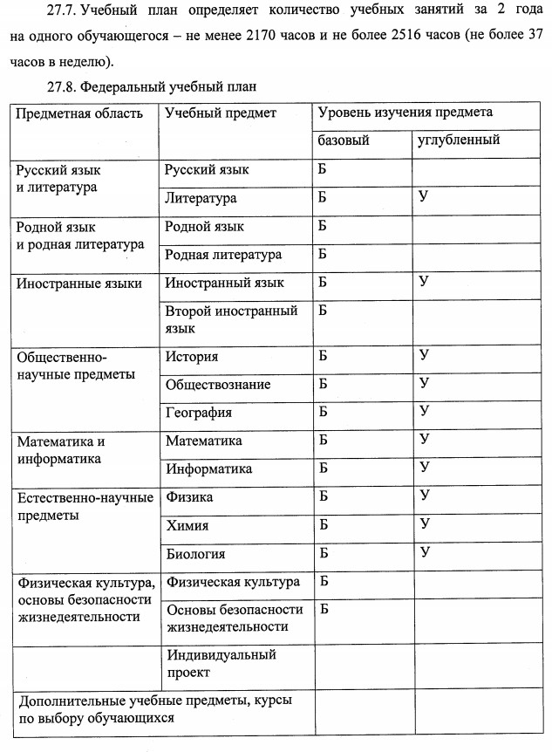
Организационный раздел ФОП среднего общего образования. Учебный план.
Учебный период: 01.09 - 20.05, 34 недели.
ФЕДЕРАЛЬНЫЙ УЧЕБНЫЙ ПЛАН
Учебные предметы
1. Русский язык Б
2. Литература Б, У
3. Иностранный язык Б, У
Родной язык и (или) государственный язык республики РФ
Родная литература
Второй иностранный язык
4. География Б, У
5. Математика Б, У
6. Информатика Б, У
при наличии возможностей организации и по заявлению родителей
Право
Учебные предметы
7. История Б, У
8. Обществознание Б, У
9. + Физика Б, У
10. + Химия Б, У
11. + Биология Б, У
12. Физическая культура
13. ОБЖ
Экономика
Естествознание
Астрономия
Экология

Slide 31
Профили обучения и сочетание предметов в них
Профиль | Предметы углублённого изучения (пример*) | Право ОУ предложить обучающемуся третий предмет на углубленном уровне
Технологический | математика + физика математика + информатика | математика + физика + предмет ОУ
Естественно-научный | химия + биология физика + биология | химия + биология + предмет ОУ
Гуманитарный | обществознание + литература иностранный язык + литература история + литература иностранный язык + обществознание | обществознание + литература + предмет ОУ
Социально- экономический | математика + обществознание обществознание + география | математика + обществознание + предмет ОУ
Универсальный | два учебных предмета определяет ОУ по заявлению обучающегося (иное сочетание предметов, чем предложено в п. 27.8 ФОП СОО) | Универсальный профиль не может содержать три предмета на углубленном уровне
*п. 27.8 Организационного раздела ФОП СОО

Slide 32
Количество часов по предметам для формирования школой профильного учебного плана уровня СОО
Рабочие программы на базовом и углубленном уровнях
в 2023-2024 учебном году
только для 10-х классов
Предметная область | Учебный предмет | Уровень изучения предмета / количество часов
 |  | базовый |  | углубленный
 |  | 10 класс | 11 класс | 10 класс | 11 класс
Русский язык и литература | Русский язык | 2 | 2
 | Литература | 3 | 3 | 5 | 5
Родной язык и родная литература | Родной язык | 2 | 2
 | Родная литература | 1 | 1
Иностранные языки | Иностранный язык | 3 | 3 | 5 | 5
 | Второй иностранный язык | 2 | 2
Общественно-научные предметы | История | 2 | 2 | 4 | 4
 | Обществознание | 2 | 2 | 4 | 4
 | География | 1 | 1 | 3 | 3
Математика и информатика | Алгебра и начала математического анализа | 2 | 3 | 4 | 4
 | Геометрия | 2 | 1 | 3 | 3
 | Вероятность и статистика | 1 | 1 | 1 | 1
 | Информатика | 1 | 1 | 4 | 4
Естественно-научные предметы | Физика | 2 | 2 | 5 | 5
 | Химия | 1 | 1 | 3 | 3
 | Биология | 1 | 1 | 3 | 3
Физическая культура, основы безопасности жизнедеятельности | Физическая культура | 2 | 2
 | ОБЖ | 1 | 1
 | Индивидуальный проект | 1
Дополнительные учебные предметы, курсы по выбору обучающихся
Использование
ФРП
https://edsoo.ru/
Использование
ПРП
https://edsoo.ru/
Справочно: количество часов на физическую культуру в учебном плане школы берется из ФРП или ПРП (если ФРП или ПРП позволяют
реализовать предмет в объеме 2 часа в неделю, то ОУ вправе выбрать такую программу)

Slide 33
Вариант учебного плана школы технологического профиля
(инженерный класс по профилю «авиастроение») с углублённым изучением математики и физики при 6-дневной учебной неделе
Предметная область | Учебный предмет | Уровень изучения предмета / количество часов по классам
 |  |  | 10 класс | 11 класс
Русский язык и литература | Русский язык | Б | 2 | 2
 | Литература | Б | 3 | 3
Иностранные языки | Иностранный язык | Б | 3 | 3
Общественно-научные предметы | История | Б | 2 | 2
 | Обществознание | Б | 2 | 2
 | География | Б | 1 | 1
Математика и информатика | Алгебра и начала математического анализа | У | 4 | 4
 | Геометрия | У | 3 | 3
 | Вероятность и статистика | У | 1 | 1
 | Информатика | Б | 1 | 1
Естественно-научные предметы | Физика | У | 5 | 5
 | Химия | Б | 1 | 1
 | Биология | Б | 1 | 1
Физическая культура, основы безопасности жизнедеятельности | Физическая культура | Б | 3 | 3
 | ОБЖ | Б | 1 | 1
 | Индивидуальный проект |  | 1
Дополнительные учебные предметы, курсы по выбору обучающихся | Элективный курс 1 |  | 3 | 4
 | Спецкурс 2
 | Факультативный курс 3
Максимально допустимая недельная нагрузка в соответствии с действующими санитарными правилами и нормами при 6-дневной учебной неделе |  |  | 37 | 37
Скачать форму Excel

Slide 34
Вариант учебного плана школы гуманитарного профиля
с углублённым изучением литературы, иностранного языка и обществознания при 6-дневной учебной неделе
Предметная область | Учебный предмет | Уровень изучения предмета / количество часов по классам
 |  |  | 10 класс | 11 класс
Русский язык и литература | Русский язык | Б | 2 | 2
 | Литература | У | 5 | 5
Иностранные языки | Иностранный язык | У | 5 | 5
Общественно-научные предметы | История | Б | 2 | 2
 | Обществознание | У | 4 | 4
 | География | Б | 1 | 1
Математика и информатика | Алгебра и начала математического анализа | Б | 2 | 2
 | Геометрия | Б | 2 | 2
 | Вероятность и статистика | Б | 1 | 1
 | Информатика | Б | 1 | 1
Естественно-научные предметы | Физика | Б | 2 | 2
 | Химия | Б | 1 | 1
 | Биология | Б | 1 | 1
Физическая культура, основы безопасности жизнедеятельности | Физическая культура | Б | 3 | 3
 | ОБЖ | Б | 1 | 1
 | Индивидуальный проект |  | 1
Дополнительные учебные предметы, курсы по выбору обучающихся | Элективный курс 1 |  | 3 | 4
 | Спецкурс 2
 | Факультативный курс 3
Максимально допустимая недельная нагрузка в соответствии с действующими санитарными правилами и нормами при 6-дневной учебной неделе |  |  | 37 | 37

Slide 35
Вариант мультипрофильного учебного плана школы для 10 класса
(социально-экономический + технологический профили) при 6-дневной учебной неделе
Предметная область | Учебный предмет | Уровень изучения предмета / количество часов
 |  | Базовый уровень | Углублённый уровень
Русский язык и литература | Русский язык | 2
 | Литература | 3
Иностранные языки | Иностранный язык | 3
Общественно-научные предметы | История | 2
 | Обществознание | 2 | 2
 | География | 1
Математика и информатика | Алгебра и начала математического анализа | 2 | 2
 | Геометрия | 2 | 1
 | Вероятность и статистика | 1
 | Информатика | 1
Естественно-научные предметы | Физика | 2 | 3
 | Химия | 1
 | Биология | 1
Физическая культура, основы безопасности жизнедеятельности | Физическая культура | 3
 | ОБЖ | 1
 | Индивидуальный проект | 1
Дополнительные учебные предметы, курсы по выбору обучающихся | Элективный курс |  | 1
 | Спецкурс
 | Факультативный курс
Максимально допустимая недельная нагрузка в соответствии с действующими санитарными правилами и нормами при 6-дневной учебной неделе |  |  | 37

Slide 36
Вариант мультипрофильного учебного плана школы для 10 класса
(гуманитарный + технологический профили) при 6-дневной учебной неделе
Предметная область | Учебный предмет | Уровень изучения предмета / количество часов
 |  | Базовый уровень | Углублённый уровень
Русский язык и литература | Русский язык
 | Литература
Иностранные языки | Иностранный язык
Общественно-научные предметы | История
 | Обществознание
 | География
Математика и информатика | Алгебра и начала математического анализа
 | Геометрия
 | Вероятность и статистика
 | Информатика
Естественно-научные предметы | Физика
 | Химия
 | Биология
Физическая культура, основы безопасности жизнедеятельности | Физическая культура
 | ОБЖ
 | Индивидуальный проект
Дополнительные учебные предметы, курсы по выбору обучающихся | Элективный курс
 | Спецкурс
 | Факультативный курс
Максимально допустимая недельная нагрузка в соответствии с действующими санитарными правилами и нормами при 6-дневной учебной неделе |  |  | 37

Slide 37
Вариант мультипрофильного учебного плана школы для 10 класса
(гуманитарный + технологический профили) при 6-дневной учебной неделе
Предметная область | Учебный предмет | Уровень изучения предмета / количество часов
 |  | Базовый уровень | Углублённый уровень
Русский язык и литература | Русский язык | 2
 | Литература | 3
Иностранные языки | Иностранный язык | 3 | 2
Общественно-научные предметы | История | 2
 | Обществознание | 2 | 2
 | География | 1
Математика и информатика | Алгебра и начала математического анализа | 2 | 2
 | Геометрия | 2 | 1
 | Вероятность и статистика | 1
 | Информатика | 1
Естественно-научные предметы | Физика | 2 | 3
 | Химия | 1
 | Биология | 1
Физическая культура, основы безопасности жизнедеятельности | Физическая культура | 3
 | ОБЖ | 1
 | Индивидуальный проект | из внеурочной деятельности
Дополнительные учебные предметы, курсы по выбору обучающихся | Элективный курс |  | 0
 | Спецкурс
 | Факультативный курс
Максимально допустимая недельная нагрузка в соответствии с действующими санитарными правилами и нормами при 6-дневной учебной неделе |  |  | 37

Slide 38
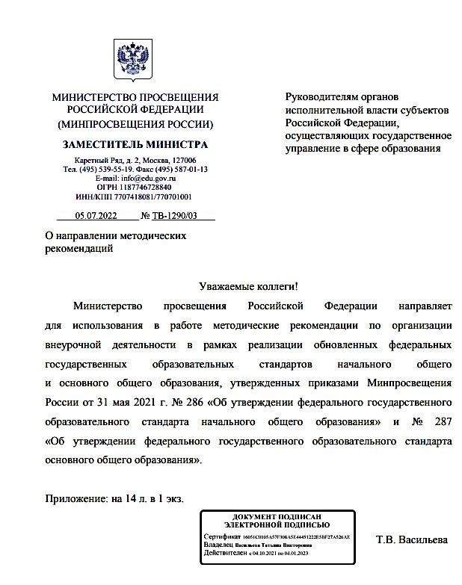
ВНЕУРОЧНАЯ ДЕЯТЕЛЬНОСТЬ
Информационно-методическое письмо об организации внеурочной
деятельности в рамках реализации обновленных федеральных
государственных образовательных стандартов начального общего и основного общего образования
Даны рекомендации в части:
реализации внеурочной деятельности
содержательного наполнения внеурочной деятельности
планирования внеурочной деятельности
направлений внеурочной деятельности, рекомендуемых к включению в план внеурочной деятельности образовательной организации
управленческих механизмов организации внеурочной
деятельности
Обозначены ресурсы дополнительной методической поддержки образовательных организаций
Предлагается чек-лист самодиагностики готовности образовательной организации к реализации внеурочной деятельности

Slide 39
ВНЕУРОЧНАЯ ДЕЯТЕЛЬНОСТЬ
образовательная деятельность, направленная на достижение планируемых результатов освоения основной образовательной программы (личностных, метапредметных и предметных), осуществляемая в формах, отличных от урочной
является неотъемлемой и обязательной частью основной образовательной программы
формы ВД должны предусматривать:
активность и самостоятельность обучающихся
сочетать индивидуальную и групповую работы
обеспечивать гибкий режим занятий (продолжительность, последовательность)
переменный состав обучающихся, проектную и исследовательскую деятельность, экскурсии, походы, и пр.
Количество часов внеурочной деятельности
В соответствии с ФГОС общего образования на уровень:
начальное общее образование –до 1320 часов основное общее образование –до 1750 часов среднее общее образование – до 700 часов
до 10 часов еженедельных занятий
Внеурочная деятельность в Самарской области (кол-во часов к финансированию):
Классы | 5-дневная уч. неделя | 6-дневная уч. неделя
1 | 5
2-4 | 8 | 5
5-9 | 9 | 6
10-11 | 6 | 3

Slide 40
Рекомендации для формирования плана внеурочной деятельности
Должен быть утвержден, включены занятия в соответствии с федеральными и региональными рекомендациями
План внеурочной деятельности
Не менее
10 кружков/секций на выбор каждому учащемуся
Количество часов внеурочной деятельности
Добавить в план внеурочной деятельности занятия для разновозрастных и/или объединенных групп обучающихся
№ | Направление внеурочной деятельности (по ФОПам)
1 | ВД по учебным предметам образовательной программы
2 | ВД по формированию функциональной грамотности; проектная и исследовательская деятельность
3 | ВД, направленная на развитие личности, профориентацию, предпрофильную подготовку
4 | ВД по реализации комплекса воспитательных мероприятий
5 | ВД по организации деятельности ученических сообществ
6 | Классные часы
7 | ВД по организации педагогической поддержки
8 | ВД по обеспечению безопасности жизни и здоровья обучающихся
Направления ВД | Курсы | 1А | 2А
К финансированию на один класс |  | 5 | 8
 | Курс 1 Курс 2 | 1 | 1
 | Курс 3 | 2
 | Курс 4 Курс 5 Курс 6 | 1 | 1 1 1
 | Курс 7 Курс 8 | 1 | 1
 | Курс 9 Курс 10 | 1 | 1 1
Итого |  | 13

Slide 41
Содержательное наполнение внеурочной деятельности
Обязательное условие организации внеурочной деятельности – воспитательная направленность, соотнесенность с рабочей программой воспитания образовательной организации
Модель плана внеурочной деятельности | Содержательное наполнение
Преобладание учебно-познавательной деятельности | занятия по углубленному изучению отдельных учебных предметов занятия по формированию функциональной грамотности; занятия обучающихся с педагогами, сопровождающими проектно-исследовательскую деятельность; профориентационные занятия обучающихся
Преобладание педагогической поддержки обучающихся | дополнительные занятия обучающихся, испытывающих затруднения в освоении учебной программы; дополнительные занятия обучающихся, испытывающих трудности в освоении языков обучения; специальные занятия обучающихся, испытывающих затруднения в социальной коммуникации; специальные занятия обучающихся с ограниченными возможностями здоровья
Преобладание деятельности ученических сообществ и воспитательных мероприятий | занятия обучающихся с педагогами, сопровождающими деятельность детских общественных объединений и органов ученического самоуправления; занятия обучающихся в рамках циклов специально организованных внеурочных занятий, посвященных актуальным социальным, нравственным проблемам современного мира; занятия обучающихся в социально ориентированных объединениях: экологических, волонтерских, трудовых и т.п.

Slide 42
Направления внеурочной деятельности, рекомендуемые к включению в план внеурочной деятельности
образовательной организации
Направления внеурочной деятельности с учетом региональных подходов | Основная цель занятий
Часть, рекомендуемая для всех обучающихся
«Разговоры о важном» | развитие ценностного отношения обучающихся к своей Родине – России, населяющим ее людям, ее уникальной истории, богатой природе и великой культуре
«История Самарского края» | формирование познавательного интереса к историческому и культурному наследию Самарского края, расширение знаний о памятниках и традициях разных эпох, разных сословий и национальностей
Часть, рекомендуемая для обучающихся 5-9 классов
Формирование функциональной грамотности | развитие способности обучающихся применять приобретённые знания, умения и навыки для решения задач в различных сферах
«Информационная безопасность» (7/8/9 классы) | профилактика негативных тенденций в информационной культуре учащихся, повышения защищенности детей от информационных рисков и угроз, формирование навыков своевременного распознавания онлайн-рисков (технического, контентного, коммуникационного, потребительского характера и риска интернет-зависимости)
Часть, рекомендуемая для обучающихся 10-11 классов
«Нравственные основы семейной жизни» | формирование у обучающихся ответственного отношения к созданию семьи на основе осознанного принятия ими традиционных семейных ценностей.
«Жизнь ученических сообществ» | формирование коммуникативной компетенции и развитие позитивных социально-ценностных установок, обеспечивающих учащимся умение учиться, способность к саморазвитию и самосовершенствованию
Вариативная часть
ВД, направленная на усиление содержания профиля обучения, углубленного изучения предметов; профориентацию | интеллектуальное и общекультурное развитие обучающихся
ВД, направленная на творческое и физическое развитие обучающихся | удовлетворение интересов и потребностей обучающихся в творческом и физическом развитии, помощь в самореализации, раскрытии и развитии способностей и талантов
Деятельность детских общественных объединений | развитие важных для жизни подрастающего человека социальных умений – заботиться о других и организовывать свою собственную деятельность, лидировать и подчиняться, брать на себя инициативу и нести ответственность, отстаивать свою точку зрения и принимать другие точки зрения.

Slide 43
ВНЕУРОЧНАЯ ДЕЯТЕЛЬНОСТЬ
Каждому учащемуся следует предложить 10 кружков и секций в НЕДЕЛЮ!
1 ЧАС
«Разговоры о важном» (цикл внеурочных занятий для
обучающихся (1-2, 3-4, 5-7, 8-9, 10-11 классов)
Формирование функциональной грамотности
История Самарского края
Профориентационная работа / предпринимательство / предпрофильная подготовка / финансовая грамотность
Развитие личности и самореализация обучающихся (занятия
в хоре, школьном театре, участие в спортивных мероприятиях, занятия в спортивных секциях и др.)
Комплекс воспитательных мероприятий, деятельность
ученических сообществ, педагогическая поддержка
обучающихся и обеспечение их благополучия в пространстве школы
Нравственные основы семейной жизни, Цифровая гигиена
1-3 ЧАСА
1 ЧАС
1 ЧАС
2 ЧАСА
1-2 ЧАСА
1 ЧАС

Slide 44
https://edsoo.ru
ВНЕУРОЧНАЯ ДЕЯТЕЛЬНОСТЬ
Примерная рабочая программа курса внеурочной деятельности
«Разговоры о важном» (НОО, ООО, СОО)
Перечень программ внеурочной деятельности
Примерная рабочая программа курса внеурочной деятельности
«Профориентация» (основное общее
образование)
Примерная рабочая программа курса внеурочной деятельности
«Проектно-исследовательская деятельность: гуманитарное
направление» (основное общее
образование)
Примерная рабочая программа курса внеурочной деятельности «Моя художественная практика» (начальное общее образование) (Проект)
Примерная рабочая программа курса внеурочной деятельности
«Функциональная грамотность:
учимся для жизни» (основное общее образование) (Проект)
Примерная рабочая программа курса внеурочной деятельности «Мир
визуально-пространственных искусств»
(основное общее образование) (Проект)
Примерная рабочая программа курса внеурочной деятельности
«Предметной области "Искусство"
(Музыка)» "Хоровое пение" (Проект)
17

Slide 45
ЧЕК-ЛИСТ самодиагностики готовности образовательной организации к реализации
внеурочной деятельности в рамках обновленных ФГОС НОО и ФГОС ООО
Мероприятие | Отметка о выполнении
Организационный раздел основной образовательной программы включает в себя план внеурочной деятельности
Содержательный раздел основной образовательной программы включает в себя рабочие программы внеурочной деятельности
В локальных актах образовательной организации отражены особенности организации внеурочной деятельности
Определен список учебных пособий, информационно-цифровых ресурсов, используемых при реализации внеурочной деятельности
Определена модель реализации сетевых форм взаимодействия общеобразовательной организации с организациями дополнительного образования, учреждениями культуры и спорта в рамках реализации внеурочной деятельности (при необходимости)
Разработан план методического сопровождения реализации внеурочной деятельности
Занятия внеурочной деятельности включены в расписание, определена нагрузка учителя
Определены способы организации профориентационных занятий, создан (функционирует) школьный музей, школьный спортивный клуб, школьный театр

Slide 46
Федеральный календарный план воспитательной работы –
основа деятельности советников директора по воспитанию
Февраль:
Сентябрь:
1 сентября: День знаний;
3 сентября: День окончания Второй мировой войны, День солидарности в борьбе с терроризмом;
8 сентября: Международный день распространения грамотности.
Октябрь:
1 октября: Международный день пожилых людей; Международный день
музыки;
4 октября: День защиты животных; 5 октября: День учителя;
25 октября: Международный день школьных библиотек; Третье воскресенье октября: День отца.
Ноябрь:
4 ноября: День народного единства
8 ноября: День памяти погибших при исполнении служебных обязанностей сотрудников органов внутренних дел России;
Последнее воскресенье ноября: День Матери;
30 ноября: День Государственного герба Российской Федерации.
Декабрь:
3 декабря: День неизвестного солдата; Международный день инвалидов;
5 декабря: День добровольца (волонтера) в России; 9 декабря: День Героев Отечества;
12 декабря: День Конституции Российской Федерации.
Январь:
25 января: День российского студенчества;
27 января: День снятия блокады Ленинграда, День освобождения Красной армией крупнейшего "лагеря смерти" Аушвиц-Биркенау (Освенцима) - День памяти жертв Холокоста.
2 февраля: День разгрома советскими войсками немецко-фашистских войск в Сталинградской битве;
8 февраля: День российской науки;
15 февраля: День памяти о россиянах, исполнявших служебный долг за пределами Отечества;
21 февраля: Международный день родного языка;
23 февраля: День защитника Отечества.
Март:
8 марта: Международный женский день;
18 марта: День воссоединения Крыма с Россией; 27 марта: Всемирный день театра.
Апрель:
12 апреля: День космонавтики. Май:
1 мая: Праздник Весны и Труда; 9 мая: День Победы;
19 мая: День детских общественных организаций России; 24 мая: День славянской письменности и культуры.
Июнь:
1 июня: День защиты детей; 6 июня: День русского языка; 12 июня: День России;
22 июня: День памяти и скорби; 27 июня: День молодежи.
Июль:
8 июля: День семьи, любви и верности.
Август:
12 августа: День физкультурника;
22 августа: День Государственного флага Российской Федерации; 27 августа: День российского кино.

Slide 47
Школьники. Результаты обратной связи
Чувства школьников
после занятий: гордость, чувство патриотизма,
вдохновение, радость
Получено 1 570 639
ответов из 85 субъектов
Российской Федерации
Интерес к теме занятия
отмечают 97% обучающихся
3-4 классов,
93% обучающихся 5-9 классов
и 92% обучающихся 10-11 классов, СПО

Slide 48
Педагоги. Результаты обратной связи
очень полезные
скорее полезные
скорее
бесполезные бесполезные
Рис 1. Оценка
материалов избыточно
материалов достаточно
материалов недостаточно
полезности
предложенных материалов
31%
25
%
67%
Рис. 2. Оценка достаточности предложенных материалов
71
%
соответствуют полностью
в целом соответствуют не соответствуют
38%
59%
Рис. 3. Степень соответствия предложенных материалов возрастным особенностям обучающихся

Slide 50
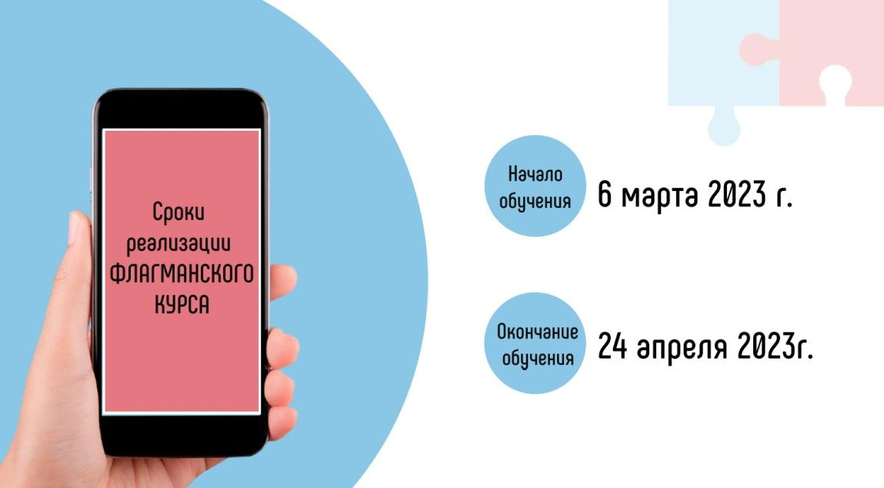
30 %
учителей предметников пройдут повышение квалификации

Slide 51
Дополнительные профессиональные программы повышения квалификации ИРО
 |  | Категория слушателей | Периоды обучения
 | «Реализация требований обновленных ФГОС НОО, ФГОС ООО, ФГОС СОО в работе учителя», 36 ч. | Педагоги | Апрель Май Июнь Июль Август
 | «Обновление содержания и методик преподавания в соответствии с требованиями ФГОС (управленческий аспект)», 24 ч. | Управленческие команды (руководитель, заместитель руководителя) | Май Июнь Июль | В рамках государственного задания
«Обновление содержания и методик преподавания в соответствии с требованиями ФГОС (по предметам)», 36 ч. |  | Педагоги | Апрель - декабрь | ИОЧ
Регистрация
Задача: обеспечить прохождение повышения квалификации
АИС Кадры в образовании/ личный кабинет

